Slide 1
ОПРЕДЕЛЕНИЕ МАТЕМАТИЧЕСКОЙ МОДЕЛИ БИОРЕЗОРБИРУЕМОГО КОМПОЗИТА
ВЫПУСКНАЯ КВАЛИФИКАЦИОННАЯ РАБОТА БАКАЛАВРА
Выполнил: Студент гр. 5030103/90201 | М.Е. Шульга
Руководитель: Доцент ВШТМиМФ, к.т.н | Г.В. Ваганов
Консультант: Инженер ОЭМ, ПИШ «Цифровой инжиниринг», СПбПУ | Д.Д. Ожгибесова

Slide 2
Актуальность
Фиксирующие импланты для лечения переломов
Классические материалы
Перспективные материалы
Проблемы:
эффект «stress-shielding»
раздражение мягких тканей
необходимость повторной операции
Проблемы:
разное время биорезорбирования
невысокая прочность
Волокнистые композиционные материалы (ВКМ)
Цель: получить математическую модель биорезорбируемого композиционного материала
М.Е. Шульга (shulgame@bk.ru)
2/14

Slide 3
Задачи
Схема задач ВКР
Лит. обзор мех. свойств БП
ММ БД свойств БП
1
Исследование биодеградации свойств
3
ММ слоистого БВПКМ
Расчет оптимальной структуры укладки
2
6
7
Лит. обзор моделей микромеханики
ММ ВКМ
Численное моделирование НДС, сравнение с аналитическим решением
4
5
8
М.Е. Шульга (shulgame@bk.ru)
3/14

Slide 4
Обзор механических свойств биорезорбируемых полимеров
Полимер | PLA | PLLA | PGLA | PDLLA | PCL | PGA
Модуль упругости, ГПа | 0,35-3,5 | 2-6 | 1-3 | 1-3,5 | 0,2-0,4 | 6-7
Прочность на изгиб, МПа | 113-142 | 109-145 | 65 | 95-130 | 16-29 | 195-375
Прочность на растяжение, МПа | 21-60 | 50-80 | 40-55 | 20-60 | 20-30 | 60-80
Срок потери прочности, мес. | - | 6 | 1,5-2 | 1-2 | 6 | 1-2
Срок полной резорбции, мес. | - | 24-72 | 18-24 | 12-16 | 24-48 | 6-12
Степень кристалличности, % | - | 37 | - | - | - | 45-55
Температура плавления, | 150-162 | 175 | - | 120-170 | 59-64 | 220-225
Температура стеклования, | 45-60 | 60-65 | 52 | 55-60 | -60 | 35-40
МКМ | PGLA (2) | PDLLA (3)
PLLA (1) | M12 | M13
PGLA (2) |  | M23
М
1
2
Волокно
Матрица
Gogolewski S. Bioresorbable polymers in trauma and bone surgery // Injury. 2000. № 31. P. 28. DOI: 10.1016/s0020-1383(00)80020-0
Daniels A.U., Melissa K.C., Kirk P. A. Mechanical properties of biodegradable polymers and composites proposed for internal fixation of bone // J. of applied biomaterials. 1990. № 1. P. 57. DOI: 10.1002/jab.770010109
Middleton, JC., Tipton AJ. Synthetic biodegradable polymers as orthopedic devices // Biomaterials. 2000. № 21 (23). P. 2335. DOI: 10.1016/s0142-9612(00)00101-0
Vroman, I., Tighzert L. Biodegradable Polymers: review // Materials. 2009. № 2. P. 307. DOI: 10.3390/ma2020307
Holland S.J., Tighe BJ. Biodegradable polymers // Advances in pharmaceutical science, 1992. № 6. P. 101.
Nair, L.S., Laurencin C.T. Biodegradable polymers as biomaterials // Progr. Polym. Sci. 2007. № 32. P. 762. DOI: 10.1016/j.progpolymsci.2007.05.017
Tiainen J., Soini Y., Tormala P. [et al.] Self-reinforced polylactide/polyglycolide 80/20 screws take more than 1½ years to resorb in rabbit cranial bone // J. Biomed. Mater. Res. 2004. № 70B. P. 49. DOI: 10.1002/jbm.b.30013
Dunne, M., Corrigan, O. I., & Ramtoola, Z. (2000). Influence of particle size and dissolution conditions on the degradation properties of polylactide-co-glycolide particles. Biomaterials, 21(16), 1659–1668. doi:10.1016/s0142-9612(00)00040-5
М.Е. Шульга (shulgame@bk.ru)
4/14

Slide 5
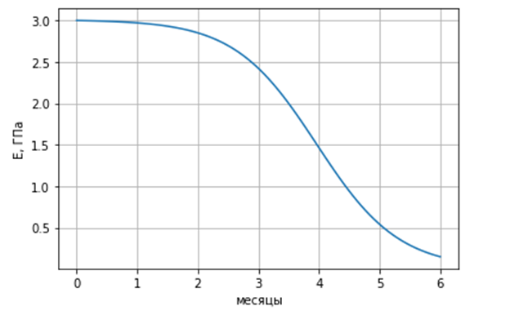
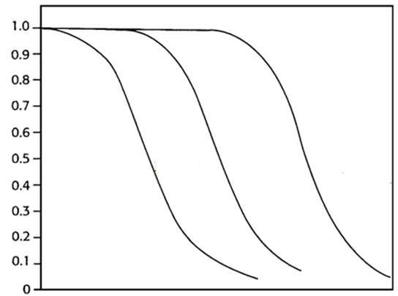
Определение модели биодеградации свойств
Pietrzak W. S., Sarver D. R., Verstynen M. L. Bioabsorbable polymer science for the practicing surgeon //The Journal of craniofacial surgery. – 1997. – Т. 8. – №. 2. – С. 87-91.
Масса
Свойство p
время →
$$p\left(t\right)=\frac{p_{0}}{1+e^{\left(t−t_{0,5}\right)a_{1}}}+a_{2}$$
Молекулярный вес
Прочность
М.Е. Шульга (shulgame@bk.ru)
5/14

Slide 6
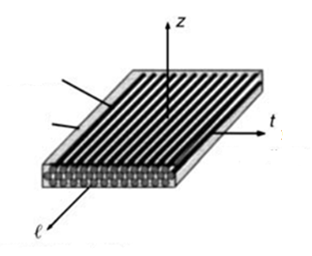
Обзор моделей микромеханики
волокно
правило смесей (Rule of Mixture – ROM);
модифицированное правило смесей (Modified Rule of Mixture – MROM);
модель Халпина – Цая (Halpin-Tsai);
модель Чамиса (Chamis);
модели Хашина – Розена (Hashin and Rosen) и Кристенсена (Christensen);
модель Мори – Танака (Mori – Tanaka);
модель двойного включения (Double inclusion model – D-I);
мостиковая модель (Bridging mode).
матрица
поперечное направление
продольное направление
$$\begin{aligned}E_{l}=V_{f}E_{f}+\left(1−V_{f}\right)E_{m}\#\end{aligned}$$
$$E_{t}=E_{m}{\left(1−V_{f}+\frac{E_{m}}{E_{f}}V_{f}\right)}^{−1}$$
$$G_{lt}=G_{m}{\left(1−V_{f}+\frac{G_{m}}{G_{f}}V_{f}\right)}^{−1}$$
$$ν_{lt}=ν_{f}V_{f}+ν_{m}\left(1−V_{f}\right)$$
Муйземнек А. Ю., Иванова Т. Н., Карташова Е. Д. Сопоставление результатов экспериментального и расчетного определения эффективных характеристики упругих свойств полимерных слоистых композитов из углеи стеклотканей //Вестник Пермского национального исследовательского политехнического университета. Механика. – 2021. – №. 2. – С. 88-105.
М.Е. Шульга (shulgame@bk.ru)
6/14

Slide 7
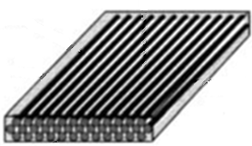
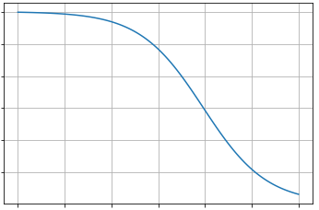
Математическая модель монослоя слоистого БВПКМ
ROM
БД
$$\begin{aligned}E_{l}=E_{l}\left(t, V_{f}\right)\#\end{aligned}$$
$$E_{t}=\begin{aligned}E_{t}\left(t, V_{f}\right)\#\end{aligned}$$
$$G_{lt}=\begin{aligned}G_{lt}(t, V_{f}) \#\end{aligned}$$
М12
М.Е. Шульга (shulgame@bk.ru)
7/14

Slide 8
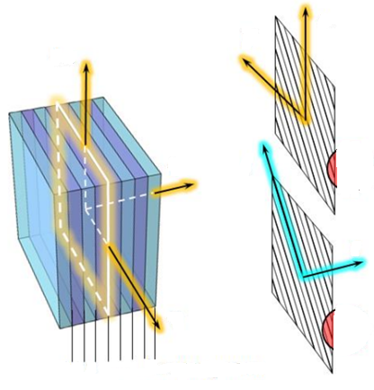
Математическая модель слоистого БВПКМ
Марица жесткости монослоя в ЛСК
$$\begin{aligned}&\left[Q\right]\left(t,V_{f}\right)=\left[\begin{matrix}\frac{E_{l}}{1−v_{lt}v_{tl}} & \frac{v_{tl}E_{l}}{1−v_{lt}v_{tl}} & 0 \\ \frac{v_{tl}E_{l}}{1−v_{lt}v_{tl}} & \frac{E_{t}}{1−v_{lt}v_{tl}} & 0 \\ 0 & 0 & G_{lt}\end{matrix}\right]\#\end{aligned}$$
$$H$$
x
x
$$h^{k}$$
y
l
y
t
z
ГСК
l
Марица жесткости монослоя в ГСК
$$φ$$
$$\begin{aligned}&\begin{aligned}&\left[q\right]\left(t,V_{f}\right)=\left[R\right](φ)∗\left[Q\right]\left(t,V_{f}\right)∗{\left[R\right]}^{T}(φ)\end{aligned}\#\end{aligned}$$
t
x
y
ЛСК
Марица жесткости слоистого БВПКМ
1
2
…
k – номер слоя
$$\begin{aligned}&\begin{aligned}&\left[A\right]\left(t,V_{f}\right)=\sum_{k}^{n}{{\left[q\right]}^{k}\left(t,V_{f}\right)p^{k}}\end{aligned} \#\end{aligned}$$
$p^{k}=h^{k}/H$ – доля толщины слоя во всем слоистом БВПКМ
М.Е. Шульга (shulgame@bk.ru)
8/14

Slide 9
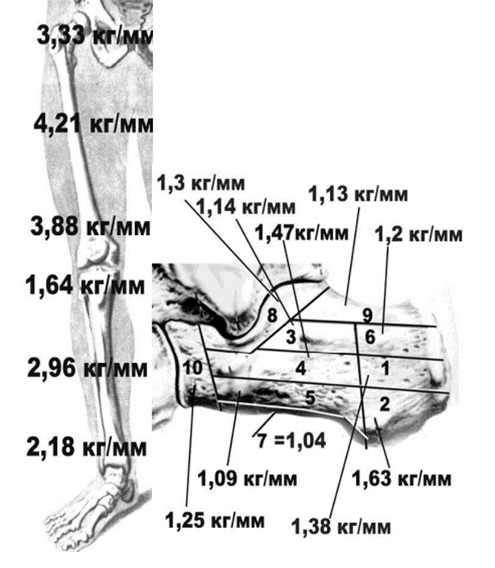
Расчет оптимальной толщины слоистого БВПКМ. Алгоритм
Федоров В. Г. Импрессионные переломы костей нижних конечностей. – 2017.
Расчет укладки слоистого КМ
Расчет НДС монослоя
$$E, S$$
$$φ, h_{слоя}$$
$$e_{x}, e_{y}, e_{xy}$$
$$N_{x}\%, N_{y}\%, T_{xy}\%$$
$σ_{l},σ_{t},τ_{lt}$
для $0, 90, +φ, −φ$
от $σ_{x}=1,σ_{y}=1,τ_{xy}=1$
$${\left\{ε\right\}}_{glob}={\left[A\right]}^{−1}∗{\left\{σ\right\}}_{glob}$$
1
1
2
3
$${\left\{σ\right\}}_{glob}^{k}={\left[q\right]}^{k}∗{\left\{ε\right\}}_{glob}$$
$$σ_{l}e=σ_{l}\left(σ_{x}=1\right)∗N_{x}\%+σ_{l}{\left(σ_{y}=1\right)∗N}_{y}\%+σ_{l}\left(τ_{xy}=1\right)∗T_{xy}\%$$
$$σ_{t}e=σ_{t}\left(σ_{x}=1\right)∗N_{x}\%+σ_{t}{\left(σ_{y}=1\right)∗N}_{y}\%+σ_{t}\left(τ_{xy}=1\right)∗T_{xy}\%$$
$τ_{lt}e=τ_{lt}\left(σ_{x}=1\right)∗N_{x}\%+τ_{lt}{\left(σ_{y}=1\right)∗N}_{y}\%+τ_{lt}\left(τ_{xy}=1\right)∗T_{xy}\%$
для $0, 90, +φ, −φ$
2
4
$${\left\{σ\right\}}_{loc}^{k}={\left[R\right]}^{−1}∗{\left\{σ\right\}}_{glob}^{k}$$
3
$$\frac{{\left(σ_{l}e\right)}^{2}}{{σ_{l}^{r}}^{2}}+\frac{{\left(σ_{t}e\right)}^{2}}{{σ_{t}^{r}}^{2}}−\frac{\left(σ_{l}e\right)\left(σ_{t}e\right)}{{σ_{l}^{r}}^{2}}+\frac{{\left(τ_{lt}e\right)}^{2}}{{τ_{lt}^{r}}^{2}}=e^{2}$$
$$\text{для }0, 90, +φ, −φ$$
5
$$N_{x}$$
7
$$N_{x}, N_{y}, T_{xy}$$
$$n_{0}=n∗e_{x}$$
$$n_{90}=n∗e_{y}$$
$$n_{±φ}=n∗e_{xy}$$
$$h=\frac{\max_{0,90,+φ,−φ}\left(e\right)∗N_{x}\%∗N_{y}\%∗T_{xy}\%}{100},n=\frac{h}{h_{слоя}}$$
6
Gay D. Composite materials: design and applications. – CRC press, 2022.
Расчетная схема
М.Е. Шульга (shulgame@bk.ru)
9/14

Slide 10
Расчет оптимальной толщины слоистого БВПКМ. Результаты
$t=0$ мес.
$t=0,5$ мес.
$t=1,0$ мес.
$t=1,5$ мес.
М12
М12
$$V_{f}=60\%$$
$φ=0$°
$$n=8$$
$$f=1,13$$
М12
$$V_{f}=60\%$$
$φ=37$°
$$n=8$$
$$f=1,63 (44\%)$$
$f$↑
$n$↓
М.Е. Шульга (shulgame@bk.ru)
10/14

Slide 11
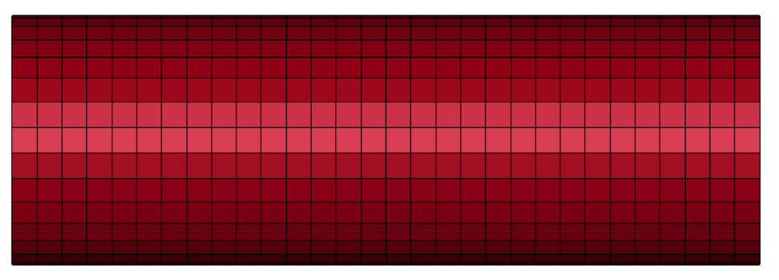
Моделирование НДС слоистого БВПКМ. Постановка ГУ
x=1, y=1, z=1,
rx=1, ry=1, rz=1
x=0, y=1, z=1,
rx=1, ry=1, rz=1
M12 $$V_{f}=60\%$$
$t=1,5$ мес.
$$n=8$$
$$φ=37\text{°}$$
t
l
Nx=30 Н/мм
ЛСК
*PART_COMPOSITE
MAT_54
Y
X
ГСК
М.Е. Шульга (shulgame@bk.ru)
11/14

Slide 12
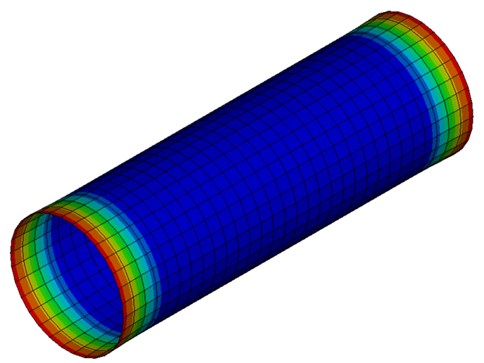
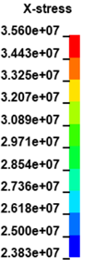
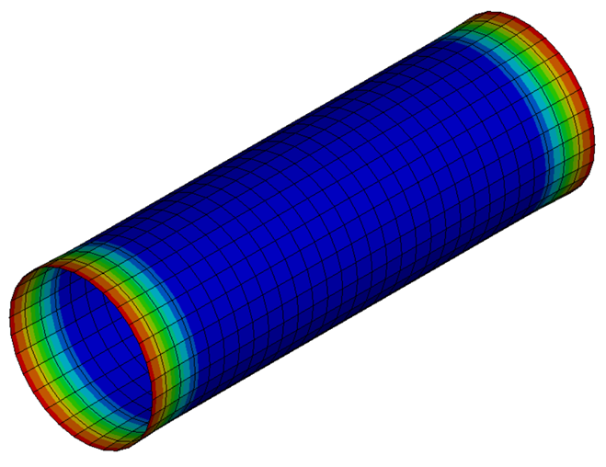
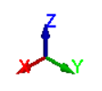
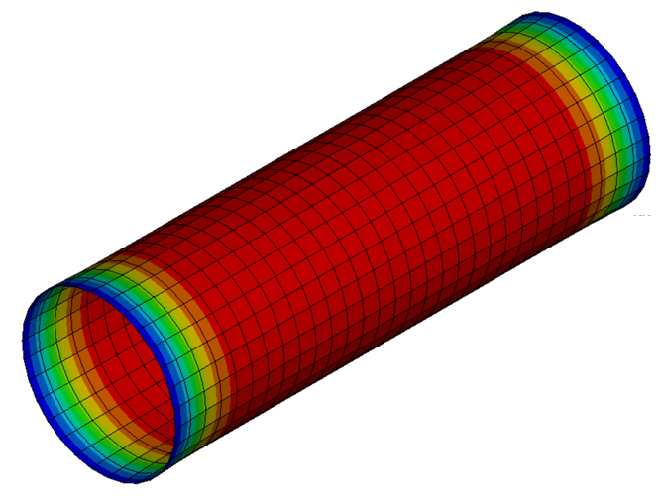
Моделирование НДС слоистого БВПКМ. Результаты. Сравнение
Парметры | Ls-Dyna | Python | Разница, %
ГСК
$σ_{x}$, МПа | 2,50E+07 | 2,50E+07 | 0,00
$σ_{y}$, МПа | 0 | 3,13E-16 | 0,00
$σ_{xy}$, МПа | -8,20E+06 | -8,20E+06 | 0,05
$ε_{x}$, м/м | 0,0314 | 0,0314 | 0,14
$ε_{y}$, м/м | -0,0203 | -0,0203 | 0,11
$ε_{xy}$, м/м | 0 | -1,77E-18 | 0,00
ЛСК
$σ_{l}$, МПа | 2,38E+07 | 2,38E+07 | 0,13
$σ_{t}$, МПа | 1,17E+06 | 1,17E+06 | 0,17
$σ_{lt}$, МПа | 9,75E+06 | 9,75E+06 | 0,04
$ε_{l}$, м/м | 0,0127 | 0,0127 | 0,04
$ε_{t}$, м/м | -0,00158 | -0,00157 | 0,41
$ε_{lt}$, м/м | -0,0249 | -0,0249 | 0,08
$σ_{l}$, Па
$σ_{t}$, Па
$σ_{lt}$, Па
М.Е. Шульга (shulgame@bk.ru)
12/14

Slide 13
Заключение
Выполненные задачи:
В ходе литературного обзора определены механических свойств биорезорбируемых полимеров;
В ходе литературного обзора выбрана модель микромехании
Реализован расчет анизотропных свойств однонаправленного монослоя, в ходе которого определена ММ на микроуровне;
Разработана ММ для слоистого БВПКМ;
Реализована программа для математического моделирования свойств, проектирования структуры и расчета НДС слоистого БВПКМ;
С помощью разработанной программы решена частная задача расчета импланта;
Проведена верификация результатов аналитического расчета НДС с результатами расчета в конечно-элементной постановке. Погрешность верификации составила менее 1%.
М.Е. Шульга (shulgame@bk.ru)
13/14

Slide 14
В качестве дальнейшего развития работы необходимо уточнить данные для БП и вида их кривой биодеградации, а также рассмотреть использование более точных моделей микромеханики для моделирования
Спасибо за внимание!
свойств БВПКМ и возможность включения влияния температуры и нелинейного поведения (текучести). С постепенным развитием можно также получить компьютерную модель, позволяющую проводить расчеты геометрически сложных изделий.

